Slide 1
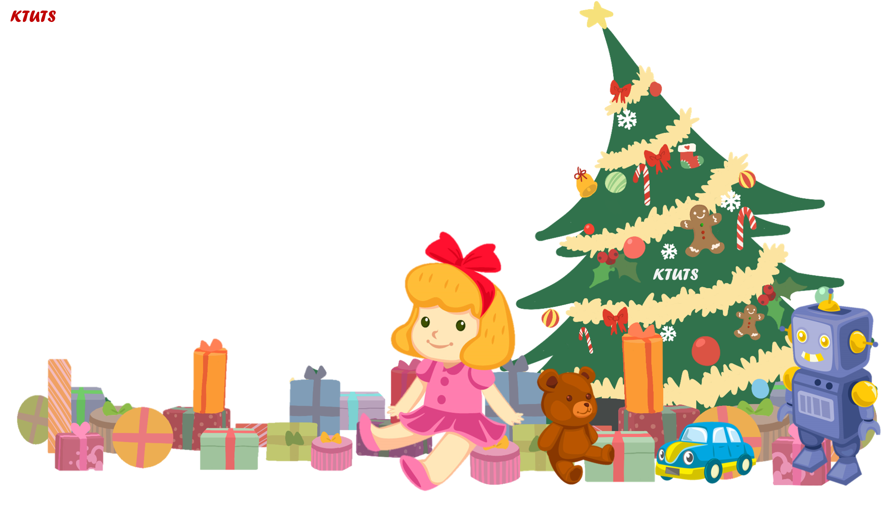

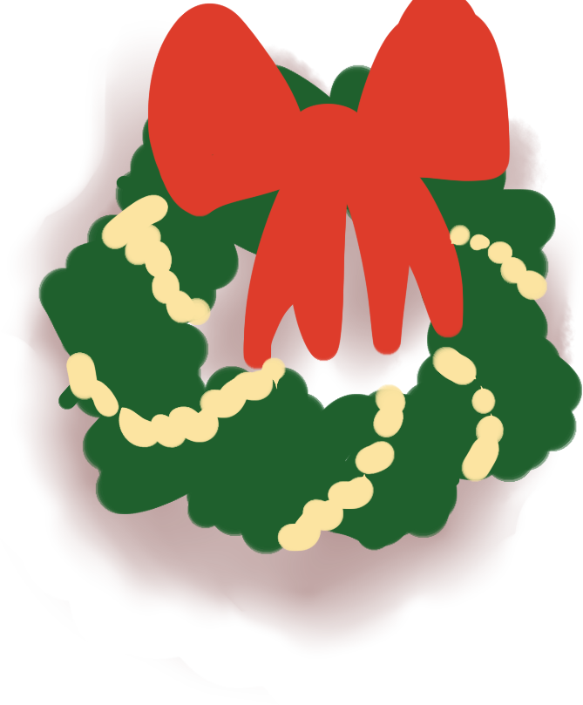


chính tả

Slide 2
KHỞI ĐỘNG

Slide 3

Em mong ước nhận được món quà gì trong Giáng Sinh năm nay?

Slide 4






Slide 5
KHÁM PHÁ

Slide 6
chính tả

Slide 7
YÊU CẦU CẦN ĐẠT
- Nghe viết đúng chính tả ,trình bày đúng đoạn văn chiếc áo búp bê.
- Làm đúng các bài tập phân biệt tiếng có âm vần dễ lẫn s/ x.

Slide 8








Chiếc áo búp bê
Trời trở rét. Vậy mà bé Ly, búp bê của tôi, vẫn phong phanh chiếc váy mỏng. Tôi xin chị Khánh được tấc xa tanh màu mật ong, khâu chiếc áo cho bé. Chiếc áo chỉ bằng bao thuốc. Cổ áo dựng cao cho ấm ngực. Tà áo loe ra một chút so với thân. Các mép áo đều được viền bằng vải xanh, rất nổi. Có ba chiếc khuy bấm như hạt cườm đính dọc nẹp áo. Chắc bé sẽ thích chiếc áo nhỏ xíu này vì tự tay tôi đã may cho bé
Ngọc Ro
Bạn nhỏ đã khâu cho búp bê một chiếc áo như thế nào?
Bạn nhỏ đối với búp bê như thế nào?

Slide 9

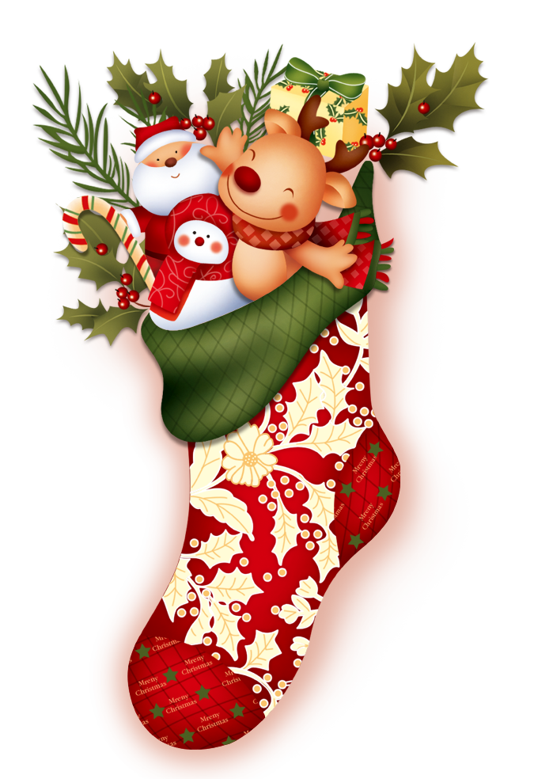
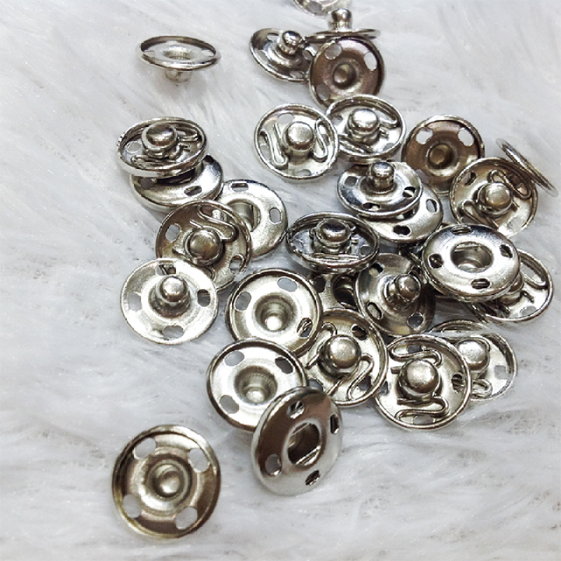
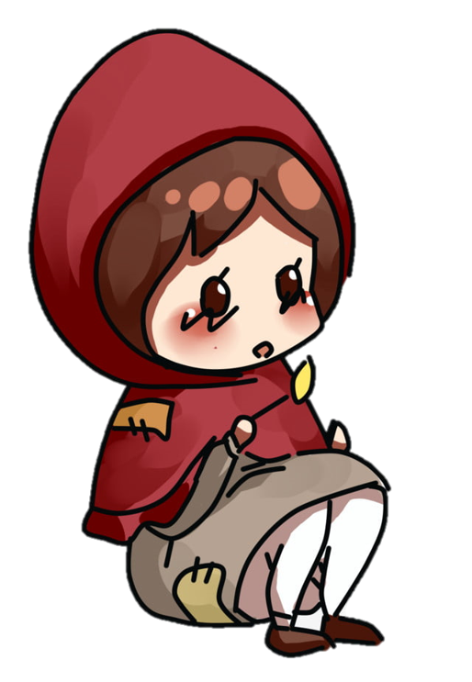
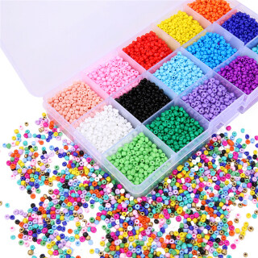

LUYỆN VIẾT TỪ KHÓ
phong phanh
: chỉ tình trạng quần
áo mặc sơ sài, không đủ ấm
lúc tiết trời đang lạnh giá.
tấc xa tanh
: một đoạn vải mỏng, mặt phải bóng và mịn.
loe ra
khuy bấm
hạt cườm

Slide 10
Chiếc áo búp bê
Trời trở rét. Vậy mà bé Ly, búp bê của tôi, vẫn phong phanh chiếc váy mỏng. Tôi xin chị Khánh được tấc xa tanh màu mật ong, khâu chiếc áo cho bé. Chiếc áo chỉ bằng bao thuốc. Cổ áo dựng cao cho ấm ngực. Tà áo loe ra một chút so với thân. Các mép áo đều được viền bằng vải xanh, rất nổi. Có ba chiếc khuy bấm như hạt cườm đính dọc nẹp áo. Chắc bé sẽ thích chiếc áo nhỏ xíu này vì tự tay tôi đã may cho bé
Ngọc Ro

Slide 11
chính tả

Slide 12

Hoho! Bạn nào muốn nhận quà?

Slide 13
LUYỆN TẬP

Slide 14


(2).a.Điền vào ô trống tiếng bắt đầu bằng s hay x?
Cái Mỹ có một anh lính thật đẹp. Đấy là một anh lính nho nhỏ, xinh bằng đất mẹ mới mua cho Mỹ phiên chợ huyện hôm qua. Lũ trẻ trong xúm lại, đứa nào cũng muốn cầm, sờ vào cái áo màu lá cây, cái mũ có ngôi , khẩu đen bóng và cả vào khuôn mặt nho nhỏ, hồng hồng của anh ta nữa. Nhưng cái Mỹ chỉ cho mỗi đứa cầm xem một tí vừa đủ để nó hỏi xong một câu: “ nhỉ ?”. Cứ như là nó để anh lính cười với bạn nó quá lâu.
xinh
xóm
xít
xanh
sao
súng
sờ
Xinh
sợ

Slide 15
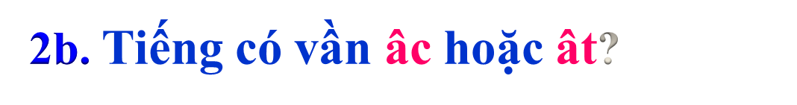
Trời vẫn còn….phất mưa. Đường vào làng nhão nhoét…..dính vào đế dép,….chân lên nặng chình chịch. Tôi xuýt….lên tiếng khóc, nhưng nghĩ đến….nhiều người đang chờ mẹ con tôi, tôi lại ráng đi. Ngôi nhà ấy,vào những ngày tất niên,mẹ con tôi năm nào cũng có mặt. Từ sân vào, qua….tam cấp là cái hiên rộng. Ngoại hay ngồi ở đó,….từng trang báo. Cậu Xuân bao giờ cũng là người đầu tiên chạy xuống sân,….bổng tôi qua các….thềm.

Slide 16
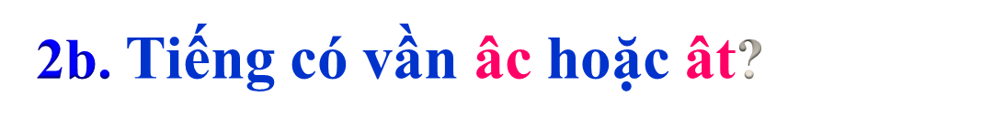
Trời vẫn còn lất phất mưa. Đường vào làng nhão nhoét đất dính vào đế dép, nhấc chân lên nặng chình chịch. Tôi xuýt bật lên tiếng khóc, nhưng nghĩ đến rất nhiều người đang chờ mẹ con tôi, tôi lại ráng đi. Ngôi nhà ấy, vào những ngày tất niên, mẹ con tôi năm nào cũng có mặt. Từ sân vào, qua bậc tam cấp là cái hiên rộng. Ngoại hay ngồi ở đó, lật từng trang báo. Cậu Xuân bao giờ cũng là người đầu tiên chạy xuống sân, nhấc bổng tôi qua các bậc thềm.

Slide 17
Bài 3: Thi tìm các tính từ :
a) Chứa tiếng bắt bắt đầu bằng s hay x ?
M : sung sướng,
xấu
- sâu,
siêng năng,
sảng khoái,
sáng láng,
sáng ngời,
sáng suốt,
sáng ý,
sành sỏi,
sát sao, …
- xanh,
xa,
xanh biếc,
xanh non,
xanh mướt,
xanh rờn,
xa vời,
xấu xí,
xum xuê, …

Slide 18


b.Chứa tiếng có vần âc hoặc ât:
VD: chân thật, thật thà, vất vả, xấc láo, xấc xược, phất phơ, …

Slide 19
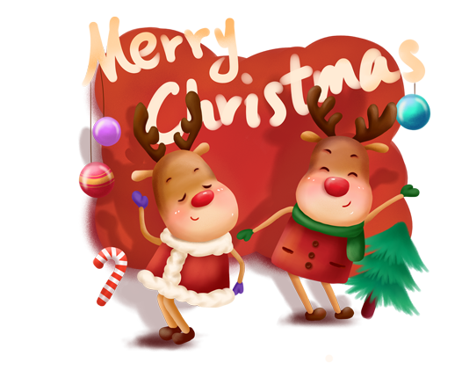


CHÀO
TẠM BIỆT

